Slide 1
Chương 3
KẾT NỐI CƠ SỞ DỮ LIỆU
(JDBC)

Slide 2
CÁC TRÌNH ĐIỀU KHIỂN JDBC
Hiện nay có rất nhiều Hệ quản trị CSDL (DBMS) khác nhau như SQL Sever, MySQL, Oracle, MS Access, FoxPro,…
Để truy cập các DBMS khác nhau từ chương trình viết bằng Java thì ta cần có các JDBC driver tương ứng.
Hãng Sun đã đưa ra 4 loại JDBC driver.
Tham khảo tại: http://industry.java.sun.com/products/jdbc/drivers

Slide 3
CÁC TRÌNH ĐIỀU KHIỂN JDBC
Các trình điều khiển có nhiệm vụ là yêu cầu hệ quản trị CSDL thực hiện các câu lệnh SQL. Các trình điều khiển trong JDBC là các đoạn chương trình do nhà sản xuất hệ quản CSDL cung cấp hoặc do các nhà cung cấp thứ ba đưa ra. Các trình điều khiển JDBC được chia ra làm bốn loại:
- Cầu nối JDBC-ODBC (Bridge)
- Trình điều khiển thuần Java (Native-API).
- Trình điều khiển JDBC-Net, Pure Java.
- Trình điều khiển Native-Protocol, Pure Java.

Slide 4
CÁC TRÌNH ĐIỀU KHIỂN JDBC
Sử dụng JDBC(Java Database Connectivity) API, chương trình ứng dụng có thể thiết lập kết nối đến hệ quản trị CSDL, giao tiếp với CSDL, thực thi các câu lệnh thao tác, truy vấn dữ liệu và nhận kết quả trả về.
Kiến trúc của JDBC gồm hai tầng:
tầng đầu tiên là JDBC API, có nhiệm vụ chuyển các câu lệnh SQL cho bộ quản lý trình điều khiển JDBC;
tầng thứ hai là các JDBC Driver API, thực hiện nhiệm vụ liên hệ với trình điều khiển của hệ quản trị CSDL cụ thể như SQL-Server, MS-Access, MySQL, IBM-DB2, Oracle,…

Slide 5
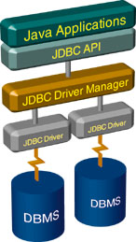
CÁC TRÌNH ĐIỀU KHIỂN JDBC

Slide 6
CÁC TRÌNH ĐIỀU KHIỂN JDBC
Các tương tác căn bản nhất của JDBC được liệt kê sau đây:
- Mở một kết nối đến CSDL (Open connection).
- Thực thi các câu lệnh SQL (Execute SQL).
- Xử lý dữ liệu (Process result).
- Đóng kết nối (Close conection).

Slide 7
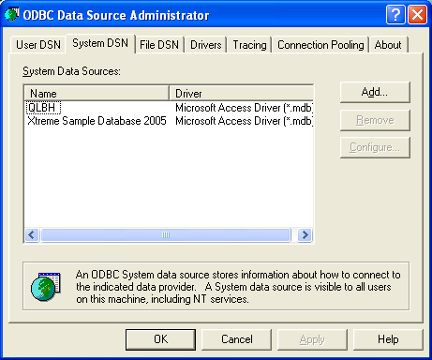
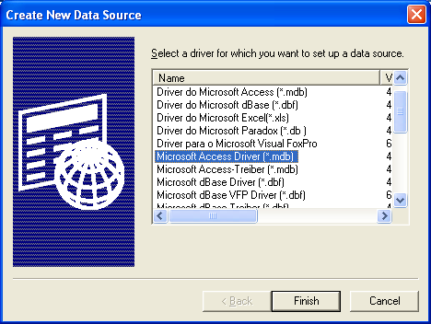
TẠO NGUỒN DỮ LIỆU ODBC
Trên Window, vào Start -> Control Panel -> Administrative Tools -> Data Sources (ODBC)

Slide 8
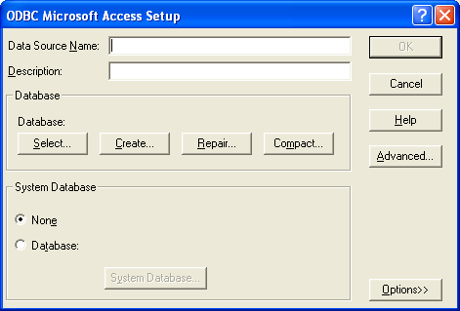
TẠO NGUỒN DỮ LIỆU ODBC
Đặt tên nguồn dữ liệu ở mục “Data Source Name” (sẽ sử dụng trong chuỗi kết nối)
Nhấp “Select” để chọn đường dẫn đến file cơ sơ dữ liệu.

Slide 9
CÁC BƯỚC LẬP TRÌNH TRUY XUẤT CSDL
Nạp trình điều khiển.
Thiết lập kết nối.
Tạo đối tượng Statement
Thực hiện vấn tin
Xử lý kết quả trả về
Đóng kết nối

Slide 10
NẠP TRÌNH ĐIỀU KHIỂN
Sử dụng phương thức tĩnh forName() của lớp Class với tham số là tên trình điều khiển cơ sở dữ liệu.
Cách dùng:
try{
Class.forName(“Database driver name”);
}
catch(ClassNotFoundException e){
System.out.println(“Driver not found: ” +e.getMessage());
}

Slide 11
NẠP TRÌNH ĐIỀU KHIỂN
Trình điều khiển của MySQL:
Class.forName(“com.mysql.jdbc.Driver”);
Trình điều khiển của Oracle:
Class.forName(“oracle.jdbc.driver.OracleDriver”);
Trình điều khiển của Sybase:
Class.forName("com.sybase.jdbc.SybDriver");
Trình điều khiển qua cầu nối ODBC:
Class.forName(“sun.jdbc.odbc.JdbcOdbcDriver”);

Slide 12
THIẾT LẬP KẾT NỐI
Để thiết lập kết nối ta gọi phương thức tĩnh getConnection() của lớp DriverManager, khi đó trả về một thể hiện của lớp Connection, theo dạng như sau:
String user = “sa”
String password = “secret”
Connection con = DriverManager.getConnection(dbUrl, username, password);
Trong đó:
dbUrl: là chuỗi kết nối đến cơ sở dữ liệu.
username : tên người dùng đăng nhập
password : mật khẩu đăng nhập.

Slide 13
THIẾT LẬP KẾT NỐI
Định nghĩa chuỗi kết nối:
String host = “dbhost.yourcompany.com”;
String dbName = “someName”;
int port = 1234;
String oracleURL = “jdbc:oracle:thin:@” + host + “:”
+ port + “:” +dbName;
String sybaseURL = “jdbc:sybase:Tds:“ + host + “:”
+ port + “:” + “?SERVICEid=” + dbName;
String url = "jdbc:mysql://localhost/test";
String connectionUrl = "jdbc:sqlserver://localhost:3433;"
+ "databaseName=AdventureWorks;user=sa;password=sa";

Slide 14
VÍ DỤ VỀ THIẾT LẬP KẾT NỐI
Nạp jdbc driver cần sử dụng
Class.forName(
“sun.jdbc.odbc.JbdcOdbcDriver”);
Tạo kết nối (sử dụng cầu nối JDBC-ODBC)
Connection conn=DriverManager.getConnection(
“jdbc:odbc:<DataSourceName>”);
DataSourceName là tên của ODBC data source được tạo trên MS Windows

Slide 15
TẠO ĐỐI TƯỢNG Statement
Sử dụng đối tượng Connection để tạo đối tượng Statement.
Statement s = con.createStatement();
Đối tượng này có nhiệm vụ gửi các câu lệnh sql đến CSDL
Cùng một đối tượng Statement có thể sử dụng cho nhiều câu lệnh sql khác nhau.
Có 3 phương thức thực thi
executeQuery()
executeUpdate()
execute()

Slide 16
LẤY DỮ LIỆU TỪ RESULTSET
Sử dụng phương thức executeQuery() của Statement để đọc dữ liệu từ cơ sở dữ liệu.
Dữ liệu đọc được sẽ được lưu trong ResultSet
Dùng phương thc getXXX(String colname)
XXX là kiểu dữ liệu được trả về
colname là tên của cột cần lấy dữ liệu ra
Ví d:
String name = rs.getString("NAME");
double val = rs.getDouble("PRICE");

Slide 17
LẤY DỮ LIỆU TỪ RESULTSET
String connectionUrl = "jdbc:sqlserver://localhost:3433;" +
"databaseName=AdventureWorks;user=sa;password=sa";
// Declare the JDBC objects.
Connection con = null;
Statement stmt = null;
ResultSet rs = null;
try {
Class.forName("com.microsoft.sqlserver.jdbc.SQLServerDriver");
con = DriverManager.getConnection(connectionUrl);
String SQL = "SELECT TOP 10 * FROM Person.Contact";
stmt = con.createStatement();
rs = stmt.executeQuery(SQL);
while (rs.next()) {
System.out.println(rs.getString(4) + " " + rs.getString(6));
}
}

Slide 18
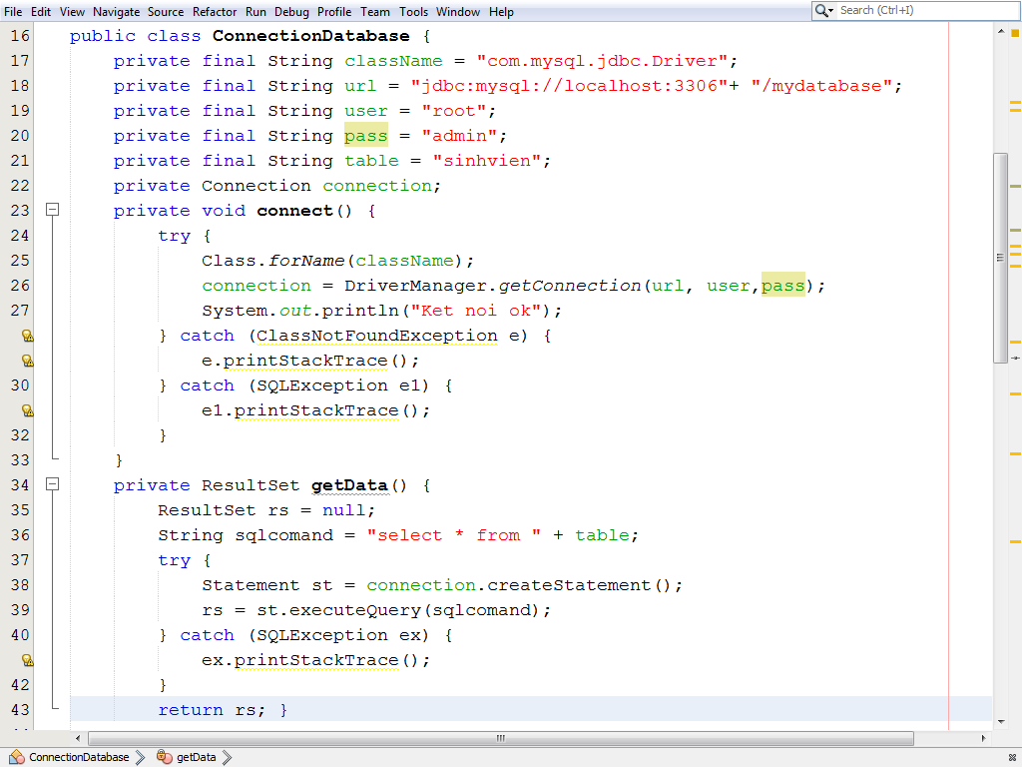
VÍ DỤ (tạo Statement và vấn tin)

Slide 19
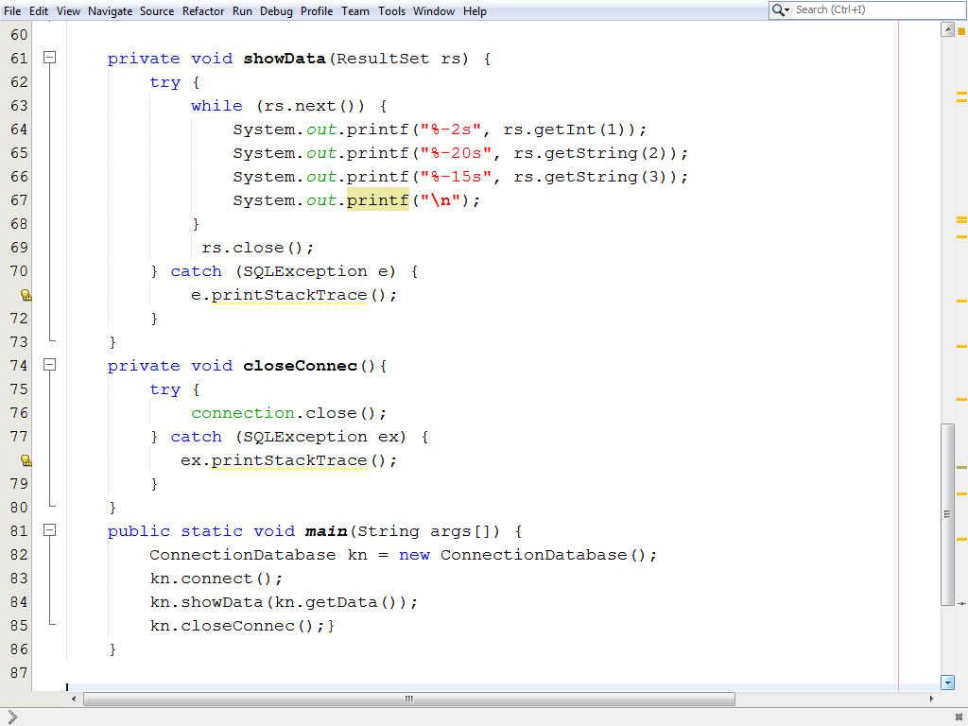

Slide 20
CÁC PHƯƠNG THỨC getXXX
Kiểu của SQL | Kiểu của Java | Hàm getXXX()
CHAR | String | getString()
VARCHAR | String | getString()
LONGVARCHAR | String | getString()
NUMBERIC | java.math.BigDecimal | getBigDecimal()
DECIMAL | java.math.BigDecimal | getBigDecimal()
BIT | Boolean (boolean) | getBoolean()
TINYINT | Integer (byte) | getByte()
SMALLINT | Integer (short) | getShort()
INTEGER | Integer (int) | getInt()
BIGINT | Long (long) | getLong()
REAL | Float (float) | getFloat()
FLOAT | Double (double) | getDouble()
DOUBLE | Double (double) | getDouble()
BINARY | byte[] | getBytes()
VARBINARY | byte[] | getBytes()
LONGVARBINARY | byte[] | getBytes()
DATE | java.sql.Date | getDate()
TIME | java.sql.Time | getTime()
TIMESTAMP | java.sql.Timestamp | getTimestamp()

Slide 21
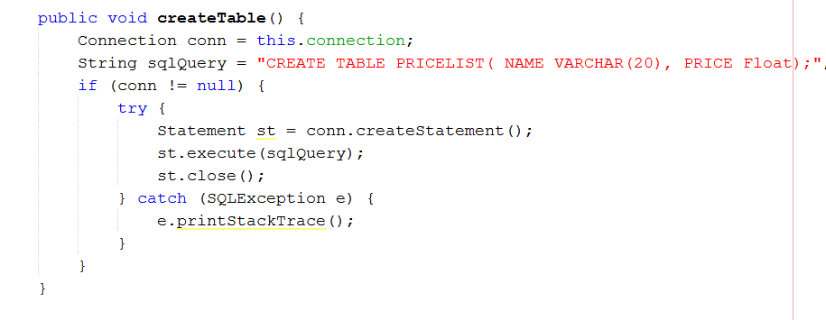
TẠO BẢNG QUA JDBC

Slide 22
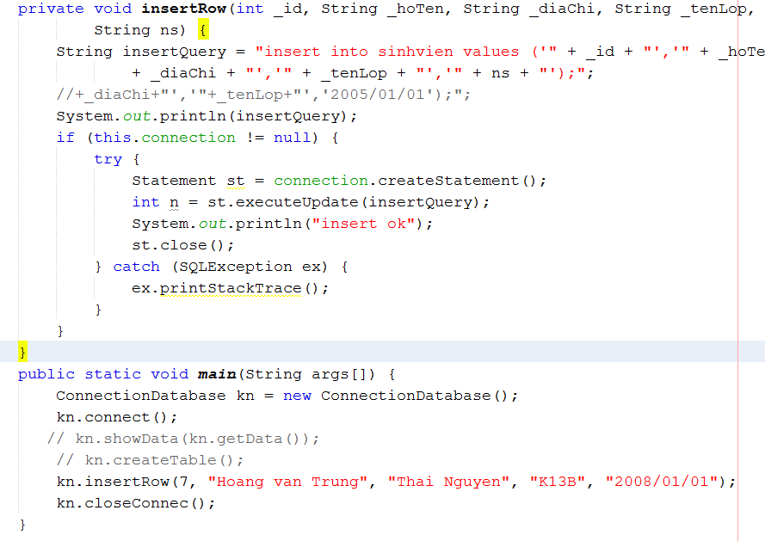
NHẬP DỮ LIỆU QUA JDBC
- Sử dụng phương thức executeUpdate() của Statement để cập nhật dữ liệu qua JDBC
- executeUpdate() trả về số dòng bị ảnh hưỏng sau khi câu lệnh được thực thi

Slide 23
SỬ DỤNG PreparedStatement
Có những trường hợp ta cần thực hiện nhiều câu lệnh SQL có cấu trúc tương tự nhau, chỉ có giá trị là thay đổi.
PreparedStatement có thể được sử dụng để soạn trước câu lệnh có sẵn cấu trúc cần thiết
Giá trị sẽ được đưa vào như những đối số khi câu lệnh được thực thi

Slide 24
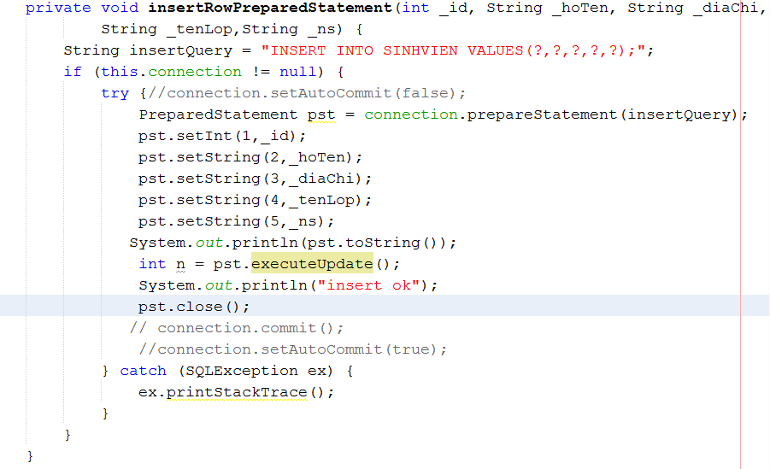
VÍ DỤ PreparedStatement

Slide 25
ĐỌC DỮ LIỆU TỪ CSDL
Sử dụng phương thức executeQuery() của Statement để đọc dữ liệu từ cơ sở dữ liệu.
Dữ liệu đọc được sẽ được lưu trong ResultSet.
Có thể di chuyển tới lui trong ResultSet để lấy dữ liệu ra.

Slide 26
VÍ DỤ
public void selectAll(){
String selectQuery = "SELECT * FROM PRICELIST;";
if (conn != null){
try{
Statement st =
conn.createStatement(ResultSet.TYPE_SCROLL_INSENSITIVE,
ResultSet.CONCUR_READ_ONLY);
ResultSet rs = st.executeQuery(selectQuery);
System.out.println("NAME\t\tPRICE");
while (rs.next()){
String name = rs.getString("NAME");
double val = rs.getDouble("PRICE");
System.out.println(name + "\t\t" + val);
}
st.close();
}catch(SQLException e){
e.printStackTrace();
}
}
}

Slide 27
CÁC KIỂU Resultset
TYPE_FORWARD_ONLY
Con trỏ của ResultSet kiểu này chỉ được di chuyển theo một hướng từ đầu đến cuối
TYPE_SCROLL_INSENSITIVE
Con trỏ có thể di chuyển tới lui tương đối với vị trí hiện tại của nó, và cũng có thể di chuyển đến một vị trí cụ thể, không bị ảnh hưỏng nếu kết quả được thay đổi ở nơi khác
TYPE_SCROLL_SENSITIVE
Con trỏ có thể di chuyển tới lui tương đối với vị trí hiện tại của nó, và cũng có thể di chuyển đến một vị trí cụ thể, sẽ bị ảnh hưởng nếu kết quả bị thay đổi nơi khác

Slide 28
CÁC CHẾ ĐỘ HOẠT ĐỘNG CỦA RESULTSET
Các chế độ hoạt động đồng thời của Resultset:
CONCUR_READ_ONLY
Xác định chế độ hoạt động đồng thời, kết quả lưu trong đối tượng ResultSet không được thay đổi
CONCUR_UPDATABLE
Xác nhận chế độ hoạt động đồng thời, kết quả lưu trong đối tượng ResultSet được thay đổi

Slide 29
CÁC PHƯƠNG THỨC CỦA RESULTSET
next(): di chuyển con trỏ đến dòng kế, trả về true nếu có dòng kế tiếp, false nếu đến cuối ResultSet
previous(): di chuyển con trỏ đến dòng trước
first(): di chuyển con trỏ đến dòng đầu tiên
last(): di chuyển con trỏ đến dòng cuối cùng
beforeFirst(): di chuyển con trỏ đến vị trí trước dòng đầu tiên
afterLast(): di chuyển con trỏ đến sau dòng cuối cùng
relative(int rows): di chuyển con trỏ tương đối với vị trí hiện tại của nó với số dòng là rows
absolute(int row): di chuyển con trỏ đến dòng thứ row

Slide 30
LẤY DỮ LIỆU TỪ RESULTSET
Dùng phương thc getXXX(String colname)
XXX là kiểu dữ liệu được trả về
colname là tên của cột cần lấy dữ liệu ra
Ví d:
String name = rs.getString("NAME");
double val = rs.getDouble("PRICE");

Slide 31
CHỈNH SỬA DỮ LIỆU BẰNG RESULTSET
Dữ liệu của một bảng trong CSDL có thể được chỉnh sửa bằng cách sử dụng câu lệnh SQL UPDATE
Ta cũng có thể chỉnh sửa dữ liệu trên các hàng của một bảng từ ResultSet
Để làm được điều này, ResultSet phải được đặt ở chế độ CONCUR_UPDATABLE
Sử dụng các phương thức updateXXX() để chỉnh sửa dữ liệu trên ResultSet
XXX là kiểu dữ liệu của cột cần được sửa

Slide 32
VÍ DỤ CHỈNH SỬA DỮ LIỆU
public void updateTable(){
String selectQuery = "SELECT * FROM PRICELIST;";
if (conn != null){
try{
Statement st =
conn.createStatement(ResultSet.TYPE_SCROLL_SENSITIVE,
ResultSet.CONCUR_UPDATABLE);
ResultSet rs = st.executeQuery(selectQuery);
rs.next();
rs.updateDouble("PRICE", 1.5);
rs.updateRow();
st.close();
}catch(SQLException e){
e.printStackTrace();
}
}
}

Slide 33
SỬ DỤNG Transaction (Giao Dịch)
Mặc định, sau khi mỗi câu lệnh SQL được thực thi qua JDBC, dữ liệu sẽ được cập nhật ngay vào CSDL.
Có những trường hợp, ta muốn dữ liệu chỉ được cập nhật vào CSDL sau khi một số câu lệnh SQL được thực hiện:
Ví dụ: đối với trang ứng dụng bán hàng qua mạng, để CSDL được thống nhất, ta chỉ muốn lưu các dữ liệu liên quan tới một đơn đặt hàng cùng một lúc.
Một nhóm các câu lệnh như thế được gọi là một giao dịch (transaction)

Slide 34
CÀI ĐẶT GIAO DỊCH
Trước hết, phải không dùng chế độ COMMIT tự động từ Connection object.
conn.setAutoCommit(false);
Thực hiện các câu lệnh trong một giao dịch
Thực hiện COMMIT (lưu) CSDL
conn.commit();
Nếu không cần dùng ở chế độ giao dịch nữa, ta nên trả lại chế độ COMMIT tự động
conn.setAutoCommit(true);

Slide 35
VÍ DỤ Transaction
public void transaction(){
String insertQuery = "INSERT INTO PRICELIST VALUES(?,?);";
if (conn != null){
try{
conn.setAutoCommit(false);
PreparedStatement prest = conn.prepareStatement(insertQuery);
prest.setString(1, "Biscuit");
prest.setDouble(2, 1.2);
prest.executeUpdate();
prest.setString(1, "Pen");
prest.setDouble(2, 0.5);
prest.executeUpdate();
prest.close();
conn.commit();
conn.setAutoCommit(true);
}catch(SQLException e){
e.printStackTrace();
}
}
}

Slide 36
HỦY MỘT GIAO DỊCH
Trong quá trình thực hiện một giao dịch, nếu có sai sót nào xảy ra, ta có thể hủy giao dịch đang được thực hiện nửa chừng bằng cách sử dụng rollback
conn.rollback() sẽ hủy dữ liệu đến thời điểm nó được commit gần nhất
Tùy thuộc vào hệ quản trị CSDL mà cách rollback có thể khác nhau
Dữ liệu sau khi được commit sẽ không hủy được bằng rollback

Slide 37
VÍ DỤ rollback
public void rollbackTransaction(){
String insertQuery = "INSERT INTO PRICELIST VALUES(?,?);";
if (conn != null){
try{ conn.setAutoCommit(false);
PreparedStatement prest = conn.prepareStatement(insertQuery);
prest.setString(1, "Biscuit");
prest.setDouble(2, 1.2);
prest.executeUpdate();
conn.commit();
prest.setString(1, "Pen");
prest.setDouble(2, 0.5);
prest.executeUpdate();
prest.close();
conn.rollback(); conn.commit();
conn.setAutoCommit(true);
}catch(SQLException e){e.printStackTrace();}
}
}

Slide 38
ResultSetMetaData
ResultSetMetaData cung cấp các thông tin về cấu trúc cụ thể của ResultSet, bao gồm cả số cột, tên và giá trị của chúng

Slide 39
VÍ DỤ ResultSetMetaData
public void showMetadata(){
String selectQuery = "SELECT * FROM PRICELIST;";
if (conn != null){
try{
Statement st = conn.createStatement (ResultSet.TYPE_SCROLL_INSENSITIVE,
ResultSet.CONCUR_READ_ONLY);
ResultSet rs = st.executeQuery(selectQuery);
ResultSetMetaData meta = rs.getMetaData();
int iColumnCount = meta.getColumnCount();
for (int i =1 ; i <= iColumnCount ; i++){
System.out.println("Column Name: " + meta.getColumnName(i));
System.out.println("Column Type: " + meta.getColumnTypeName(i));
System.out.println("Display Size: " + meta.getColumnDisplaySize(i) );
System.out.println("Precision: " + meta.getPrecision(i));
System.out.println("Scale: " + meta.getScale(i) );
}
st.close();
}catch(SQLException e){
e.printStackTrace();
}
}
}

Slide 40
VÍ DỤ VỀ HIỂN THỊ MỘT TABLE
Ví dụ: Chương trình hiển thị một bảng dữ liệu.
import java.sql.*; import java.util.StringTokenizer;
public class TableViewer {
final static String jdbcURL = "jdbc:odbc:StudentDB";
final static String jdbcDriver = "sun.jdbc:odbc:JdbcOdbcDriver";
final static String table = "STUDENT";
public static void main(java.lang.String[]args) {
System.out.println("---Table Viewer ---");
try { Class.forName(jdbcDriver);
Connection con =
DriverManager.getConnection(jdbcURL, "", "");
Statement stmt = con.createStatement();
// Đọc ra cả bảng Student và đưa vào đối tượng rs
ResultSet rs = stmt.executeQuery("SELECT * FROM " + table);
// Đọc ra các thông tin về rs
ResultSetMetaData rsmd = rs.getMetaData();
// Xác định số cột của rsmd
int colCount = rsmd.getColumnCount();
//xem tiếp ở slide tiếp theo

Slide 41
VÍ DỤ VỀ HIỂN THỊ MỘT TABLE
for(int col = 1; col <= colCount; col++)
{ // In ra tên và kiểu của từng trường dữ liệu trong rsmd
System.out.print(rsmd.getColumnLabel(col));
System.out.print(" (" + rsmd.getColumnTypeName(col) + ")");
if(col < colCount) System.out.print(", ");
}
System.out.println();
while(rs.next()){
// In ra dòng dữ liệu trong rsmd
for(int col = 1; col <= colCount; col++)
{
System.out.print(rs.getString(col));
if(col < colCount) System.out.print(" ");
}
System.out.println();
} //xem tiếp ở slide tiếp theo

Slide 42
VÍ DỤ VỀ HIỂN THỊ MỘT TABLE
rs.close();
stmt.close();
con.close();
}
catch (ClassNotFoundException e) {
System.out.println("Unable to load database driver class");
}
catch (SQLException se) {
System.out.println("SQL Exception: " + se.getMessage());
}
}
}

Slide 43
ĐÓNG KẾT NỐI
Để đóng kết nối ta sử dụng phương thức close của đối tượng connection:
connetion.close()
Bài tập:
1) Thực qui trình đầy đủ: Tạo bảng, chèn dữ liệu, lấy dữ liệu ra;
2) Thực hiện truy vấn có tham số;
3) Thực hiện so sánh thuộc tính của ResultSet: SCROLL_INSENSITIVE và SCROLL_SENSITIVE
4) Thực hành về transaction

